Slide 1
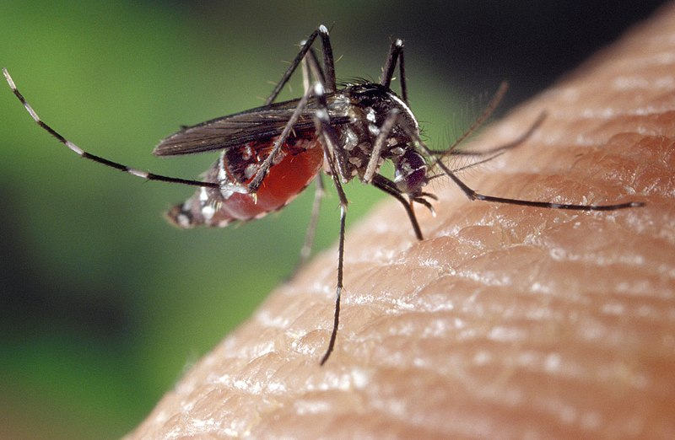
Aperçu de la circulation des arboviroses dans l’Océan Indien : bilan 2026
Arbo-France, webinaire du GT Surveillance épidémiologique
Muriel VINCENT – Santé publique France Réunion
22/09/2026

Slide 2
Point de situation à la Réunion

Slide 3
Historique de la situation de la dengue
  4 épidémies d’ampleur et sévérités croissantes entre 2018 et 2021 (> 70 000 cas confirmés)
      Situation calme depuis 2022
      Petite « épidémie » localisée en 2024
      dans le sud de l’ile
      Quasi absence de circulation en 2025

Slide 4
Historique de la situation du chikungunya
  Epidémie massive en 2025, 20 ans après une épidémie de grande ampleur en 2005-2006
      Plus de 50 000 cas confirmés
      Plus de 200 000 cas cliniquement compatibles
      3000 hospitalisations > 24h dont plus de 500 décrites à SpF avec 25% de formes sévères
      Un cinquantaine de décès
      Séroprévalence post-épidémie estimée 66%

Slide 5
2026 : Courbes épidémiques : dengue & chikungunya

Slide 6
Synthèse Réunion
57 cas
0 hospi
0 DC
PAS de foyers
CHIKUNGUNYA
344 cas
13 Hospi/
1 DC
Foyers dans l’ouest
DENGUE

Slide 7
Point de situation à Mayotte
mayotte@santepubliquefrance.fr

Slide 8
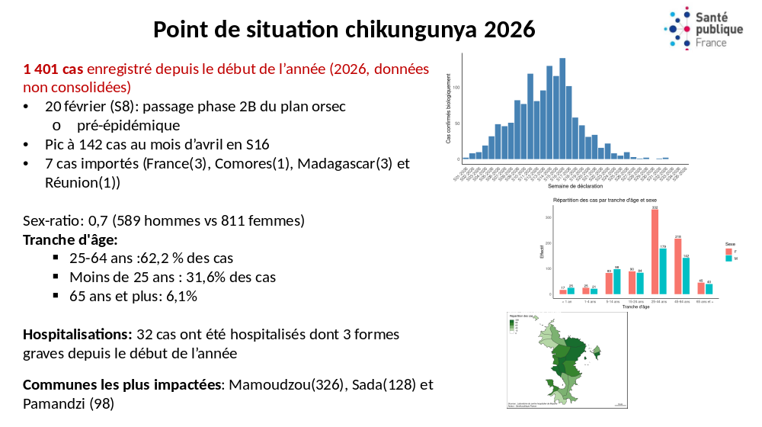
8

Slide 9

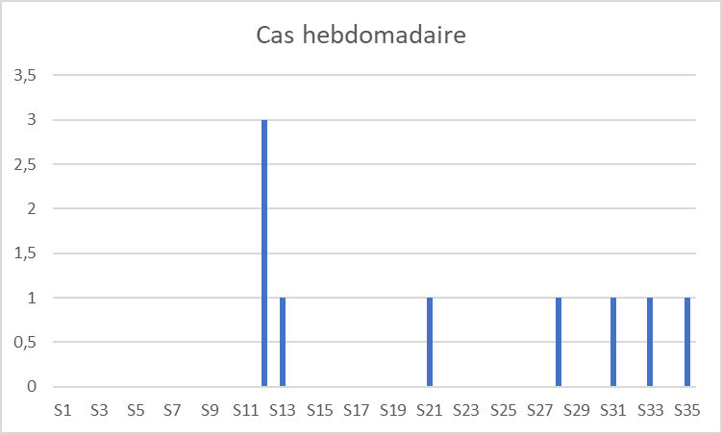
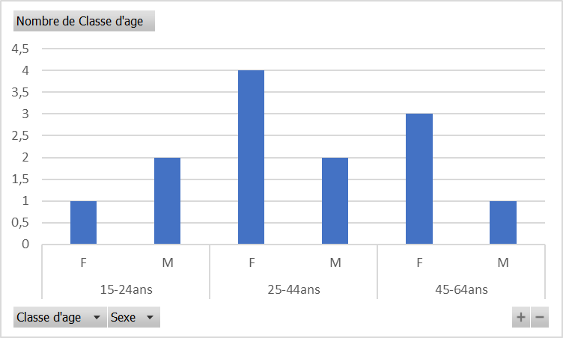
Point de situation dengue 2026
13 cas enregistré depuis le début de l’année (2026, données non consolidées)
Pic en mars, en S12 avec 3 cas
10 cas autochtones et 3 en cours d’investigations
Sex-ratio: 0,6 (5 hommes vs 8 femmes)
Tranche d'âge:
  15-24 ans :23,08 % des cas
  25-44ans : 46,15% des cas
  45-64ans: 30,77%
Hospitalisations: 1 cas ont été hospitalisés(en S35) depuis le début de l’année (donnée non consolidée)
Répartition géographique: Mamoudzou (5), Ouangani, Mtsamboro et Bandrele (2), Chirongui et Dzaoudzi (1)
9

Slide 10
Point de situation dans les autres pays

Slide 11
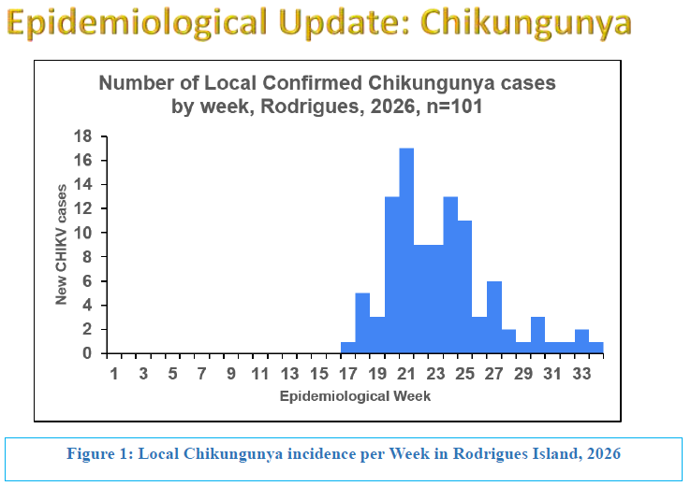
Le point à Rodrigues (S35)
101 cas de chik
Pas de cas de dengue
Rodrigues = 44 000 habitants

Slide 12
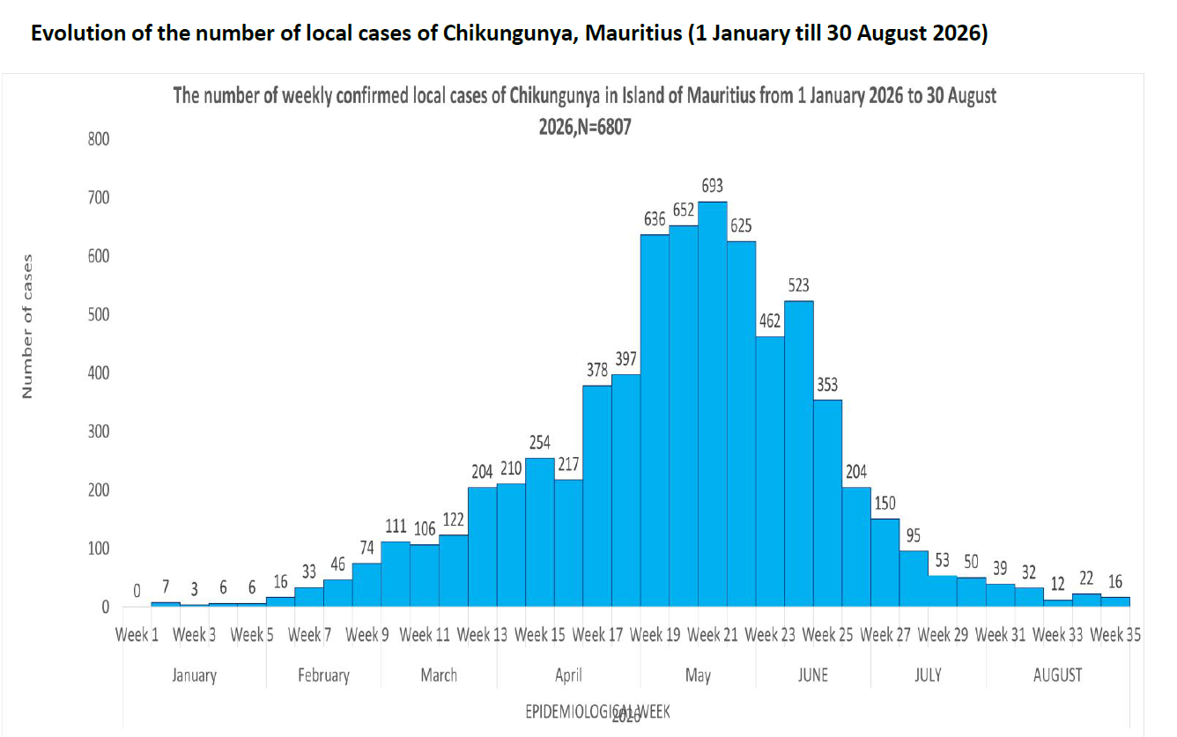
Le point à Maurice (S35)
6 807 cas de chik
FAIBLE Circulation de la dENgue

Slide 13
Le point aux Comores (S35)
265 cas suspects de chik
334 cas suspects de dengue
Dengue en « continu »
Chik en février- mars

Slide 14
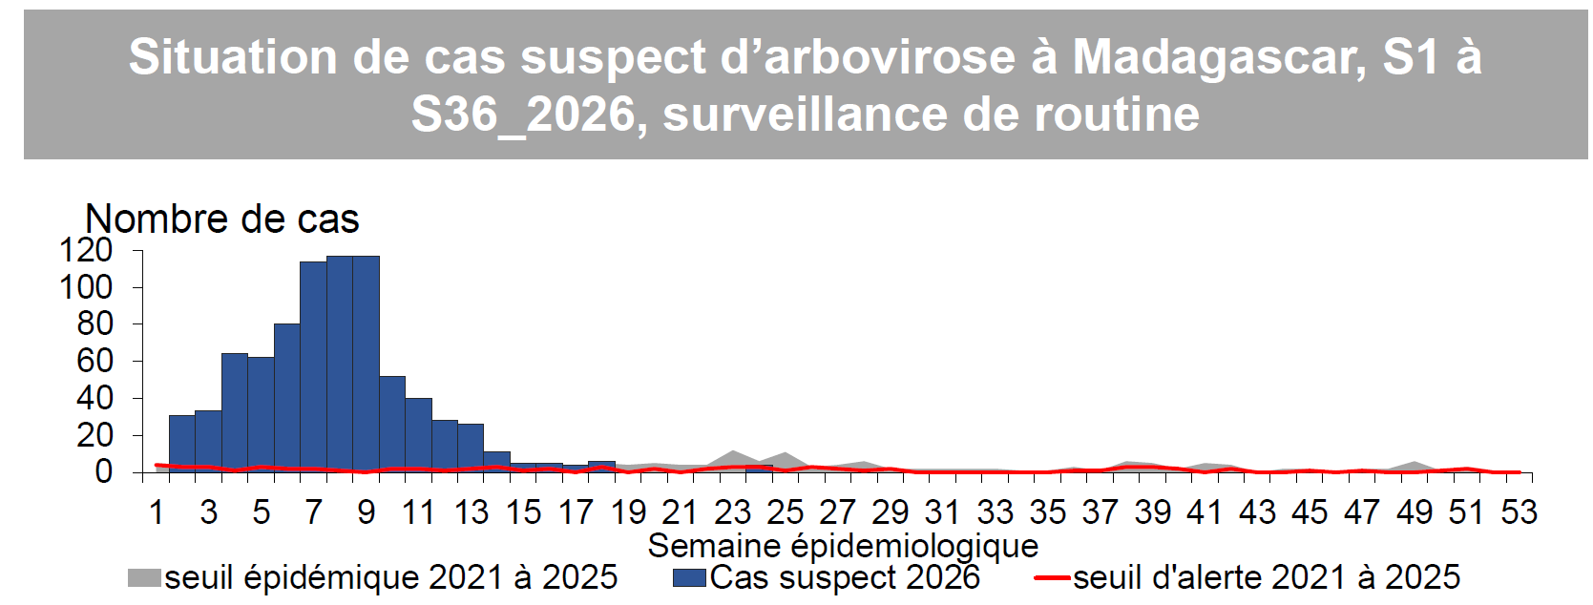
Le point à Madagascar (S36)
818 cas suspects ARBO
334 cas suspects de dengue

Slide 15
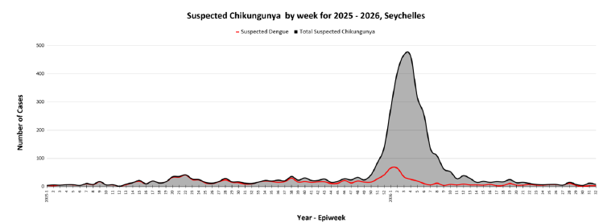
Le point aux Seychelles
Recrudescence des syndromes fébriles avec rash à la saison des pluies 2025 qui s’est poursuivie début 2026
Dengue
  Circulation tout au long de la saison de type endémique (tous les sérotypes)
Chikungunya
  Augmentation brève du nombre de cas au début 2026
Zika
  Démonstration rétrospective de la présence du virus (sérologies positives)

Slide 16
Conclusions
Après une épidémie massive de chikungunya à la Réunion en 2025, le virus a continué de circuler dans les territoires voisins en 2026
A la Réunion, quasi absence du chikungunya
La dengue circule à bas bruit/endémie
Perspectives prochain été austral? Dengue?

Slide 17
Merci de votre attention

Slide 18
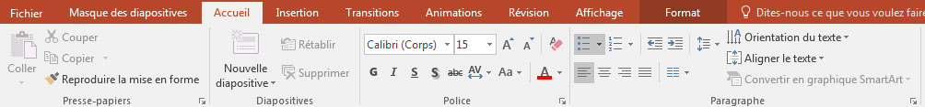
Méthodologie
Réduire / Augmenter le niveau de liste
  Pour augmenter le niveau de liste :
      (Ex. : pour passer du texte de niveau 1 au texte de niveau 2 sur la page suivante)
      Sélectionner le texte de niveau 1 sur la page de texte
      Menu Accueil / Augmenter le niveau de liste (2)
      Cette opération permet de passer au niveau
      de texte suivant
  Pour réduire le niveau de liste :
      (Ex. : pour passer du texte niveau 2 au texte niveau 1 sur la page suivante)
      Sélectionner le texte niveau 2 sur la page de texte
      Menu Accueil / Réduire le niveau de liste (1)
      Cette opération permet de passer au niveau
      de texte précédent
1 & 2

Slide 19
Titre de la slide
Sous-titre de la slide
Texte de niveau 1 - Intertitre
  Texte de niveau 2 - Texte chapô
    Texte de niveau 3 - Texte courant
      Texte de niveau 4 - Texte avec puce
        Texte de niveau 5 - Texte légendes / descriptif

Slide 20
Méthodologie
Copier / coller les textes
  À partir d’une ancienne présentation
      Sélectionner et copier les textes de votre ancienne présentation
      Sélectionner la zone texte de la nouvelle présentation
      Cliquer sur «Accueil / Coller (sélectionner la petite flèche sous l’icône Coller) / Collage spécial »
      Cocher « Coller », « Texte sans mise en forme » et « OK »
      Il faut ensuite appliquer les niveaux de texte à l’aide des outils « Réduire / Augmenter le niveau de liste »

Slide 21
Méthodologie
Le titre « titre de la présentation »
  Personnaliser le petit titre en pied de page
      Dans le menu « Insertion / En-tête et pied de page »
      Modifier le titre de la présentation dans l’encart du pied de page
      Cliquer sur l’onglet « Appliquer partout »

Slide 22









































Pictogrammes

Slide 23
Palette de couleurs

Slide 24
Palette de couleur
pour usage sur graphiques, cartes, datavisualisation
afin d’assurer un bon contraste et l’accessibilité.
#96B3E7
RGB (150, 179, 231)
#C392D8
RGB (195, 146, 216)
#F395AD
RGB (243, 149, 173)
#F6C296
RGB (246, 194, 150)
#FEE591
RGB (254, 229, 145)
#8BC8A7
RGB (139, 200, 167)
#5080D7
RGB (80, 128, 215)
#9854B4
RGB (152, 84, 180)
#EF6C8C
RGB (239, 108, 140)
#EC9955
RGB (236, 153, 85)
#F3C42A
RGB (243, 196, 42)
#3EA36D
RGB (62, 163, 109)
#426AB2
RGB (66, 106, 178)
#884AA0
RGB (136, 74, 160)
#C74E6C
RGB (199, 78, 108)
#BD7A44
RGB (189, 122, 68)
#C9A426
RGB (201, 164, 38)
#357F57
RGB (53, 127, 87)

Slide 25
Chiffres clés
00
  Texte
00
  Texte
00
  Texte
00
  Texte
00
  Texte
00
  Texte
00
  Texte

Slide 26
Règles communes de mise en page
Privilégiez toujours les mises en pages claires et aérées pour favoriser une lecture facile et rapide des slides,
Évitez de mettre trop de texte sur la même slide : divisez les informations sur plusieurs écrans si nécessaire,
N'utilisez les cercles graphiques avec texte que pour les grands titres, les informations importantes ou les exergues : ne vous en servez pas pour intégrer de longs paragraphes,
N'abusez pas des fonds de couleurs : utilisez-les avec parcimonie, en alternance avec les slides sur fond blanc qui doivent rester majoritaires,
Respectez bien les couleurs de la palette disponible et les typographies programmées dans les niveaux de textes : les couleurs ou les familles de caractères étrangères au territoire graphique Santé Publique France sont à proscrire,
Si vous avez besoin d'une typologie de slide qui n'est pas disponible dans les masques de diapositives, assurez-vous qu'elle reste en cohérence avec le reste de la présentation.

Slide 27
Iconographie et gestions des droits
L'usage de visuels photographiques permet d'enrichir vos présentations et de les rendre plus attractives.
Assurez-vous cependant au préalable :
  que les photos que vous utilisez sont élégantes, lumineuses, bien cadrées et en rapport avec les sujets à illustrer,
  qu'il s'agit d'images libres de droits et/ou acquises auprès des détenteurs légaux selon les procédures juridiques
  en vigueur (évitez notamment les images glanées en ligne et dont la provenance n'est pas identifiée),
  que les personnes reconnaissables sur les photos, dans le cas de reportages réalisés spécifiquement,
  ont bien donné leur accord écrit pour leur usage par Santé Publique France.
Vous pouvez retrouver l’ensemble des photos disponibles sur le serveur : Q:\ICONOTHEQUE\Photothèque Agence

